Slide 1
Neoprávněné užívání VKV kmitočtů
Zdeněk Jelínek
Sekce infrastruktury a letectví

Slide 2
Agenda
Neoprávněné užívání VKV kmitočtů 2019
Změna kmitočtu letiště Dvůr Králové
Řešení situace při soutěžích
Monitorování 2020

Slide 3
Neoprávněné užívání VKV kmitočtů 2019
Neoprávněné vysílání na kmitočtech ŘLP (1/2)
7. října 2019 12:15-13:40 neoprávněná komunikace v češtině na kmitočtu 120,275 MHz (ACC Praha, sektor WL)
ŘLP přešlo na záložní kmitočet 118,375 MHz, rovněž rušený
Zjištěna komunikace pilotů kluzáků na letišti v Jaroměři (Plachtařské mistrovství ČR juniorů) a ve Dvoře Králové (Safari pohár)
Po kontaktu ředitelů a přítomných organizátorů soutěží komunikace ustala
OHROŽENÍ BEZPEČNOSTI PROVOZU!!!

Slide 4
Neoprávněné užívání VKV kmitočtů 2019
Neoprávněné vysílání na kmitočtech ŘLP (2/2)
Dalším monitorováním bylo zjištěno rovněž dlouhodobější neoprávněné užívání záložního kmitočtu 118,375 MHz
Upozornění zasláno Aeroklubu ČR s žádostí o informování všech aeroklubů pořádajících soutěže o dodržování platné právní úpravy ohledně využívání kmitočtového spektra a o zajištění řádné informovanosti v rámci předletových briefingů (bez odpovědi)

Slide 5
Neoprávněné užívání VKV kmitočtů 2019
Monitorování ČTÚ 2019
ČTÚ monitorovalo kmitočtové pásmo 118-137 MHz při leteckých soutěžích (srpen, září 2019)
Zjištění neoprávněného užívání následujících kmitočtů
Kmitočtový kanál ICAO 8,33 | Kmitočet L10 [MHz] | Neoprávněné použití na soutěži A-A
119.610 | 119,60833 | Hronovské Orlíkovské přeháňky (Velké Poříčí) Plachtařské MČR (Moravská Třebová) MČR v akrobacii kluzáků Sportsman & Intermediate (Vrchlabí) Jindřichohradecký pohár (Jindřichův Hradec) MČR 2členných posádek v letecké navigaci (Rakovník)
127.760 | 127,75833 | Hronovské Orlíkovské přeháňky (Velké Poříčí)
127.765 | 127,76666 | Hronovské Orlíkovské přeháňky (Velké Poříčí)

Slide 6
Neoprávněné užívání VKV kmitočtů 2019
Zřídka využíván skupinový kmitočet 130,925 MHz (kanál 130.930) – Proč?
Používejte pouze zkoordinované kmitočty přidělené ČR!!!

Slide 7
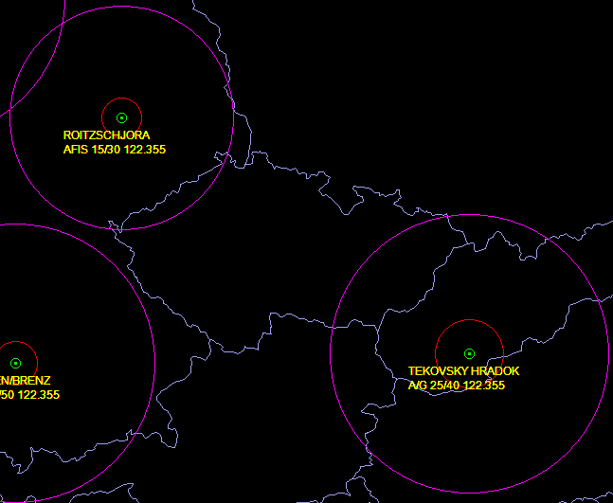
Neoprávněné užívání VKV kmitočtů 2019
Stížnost z Německa
Letiště ROITZSCHJORA (EDAW) kmitočet 122,350 MHz (kanál 122.355), ČR nemá tento kmitočet zkoordinovaný
Stížnosti na komunikaci v češtině (období červen-září 2019), neoprávněná komunikace A-A plachtařů
Zdroj: AFM-MANIF

Slide 8
Změna kmitočtu letiště Dvůr Králové
Přeladění kmitočtu na kmitočtový kanál 119.610 (kmitočet 119,60833 MHz) – od 1.1.2020
Jedná se o nejčastější neoprávněně užívaný kmitočet při soutěžích 2019 (ke změně kmitočtu došlo před výsledky monitoringu ČTÚ)
Neoprávněná A-A komunikace na tomto kmitočtovém kanálu může ohrozit bezpečnost provozu na letišti LKDK!!!

Slide 9
Řešení situace při soutěžích
Použití skupinových kmitočtů
V případě potřeby dalších skupinových kmitočtů MD otevřeno k jednání s AeČR a LAA
Žádost o dočasné přidělení A-A kmitočtů na soutěže
Místo konání soutěže, termín, počet kmitočtů, požadovaná oblast krytí
Kontakt: tereza.topkova@mdcr.cz , +420 225 131 353

Slide 10
Monitorování 2020
Součinnost s ČTÚ
Monitorování VKV kmitočtů v pásmu 118 – 137 MHz
Monitorování kmitočtů užívaných pro leteckou datovou komunikaci 136,7 – 137 MHz (neoprávněná hlasová komunikace může způsobit problémy s přenosem ATC dat)
Kontrola leteckých stanic na VFR letištích
Kontrola údajů o kmitočtech (databáze, IO, VFR příručka,…)

Slide 11
Děkuji Vám za pozornost

